Slide 2
I/ Tìm hiểu chung
Tác giả Lưu Quang Vũ
1/ Tác giả
Sự nghiệp sáng tác
Văn bản

Slide 3
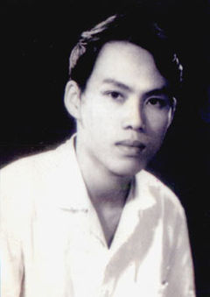
I/ TÌM HIỂU CHUNG.
TÁC GIẢ
Lưu Quang Vũ(1948-1988), sinh tại Phú Thọ, quê gốc ở Đà Nẵng.
Tuổi thơ ông gắn liền với vùng Phú Thọ, đến năm 1954, ông về sống và đi học ở Hà Nội.
Từ năm 1965-1970, ông vào bộ đội, phục vụ trong quân chủng Phòng không- Không quân.
Sau đó, ông xuất ngũ và làm nhiều nghề mưu sinh.
Từ 1978-1988: ông làm biên tập Tạp chí sân khấu và bắt đầu viết kịch.

Slide 4
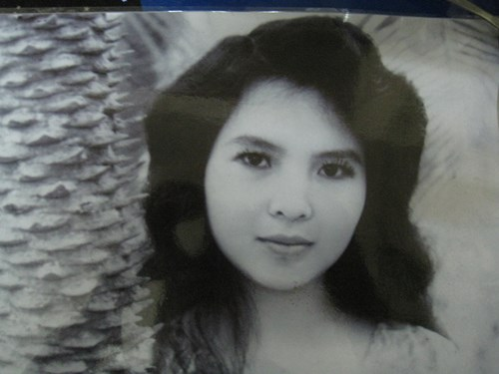
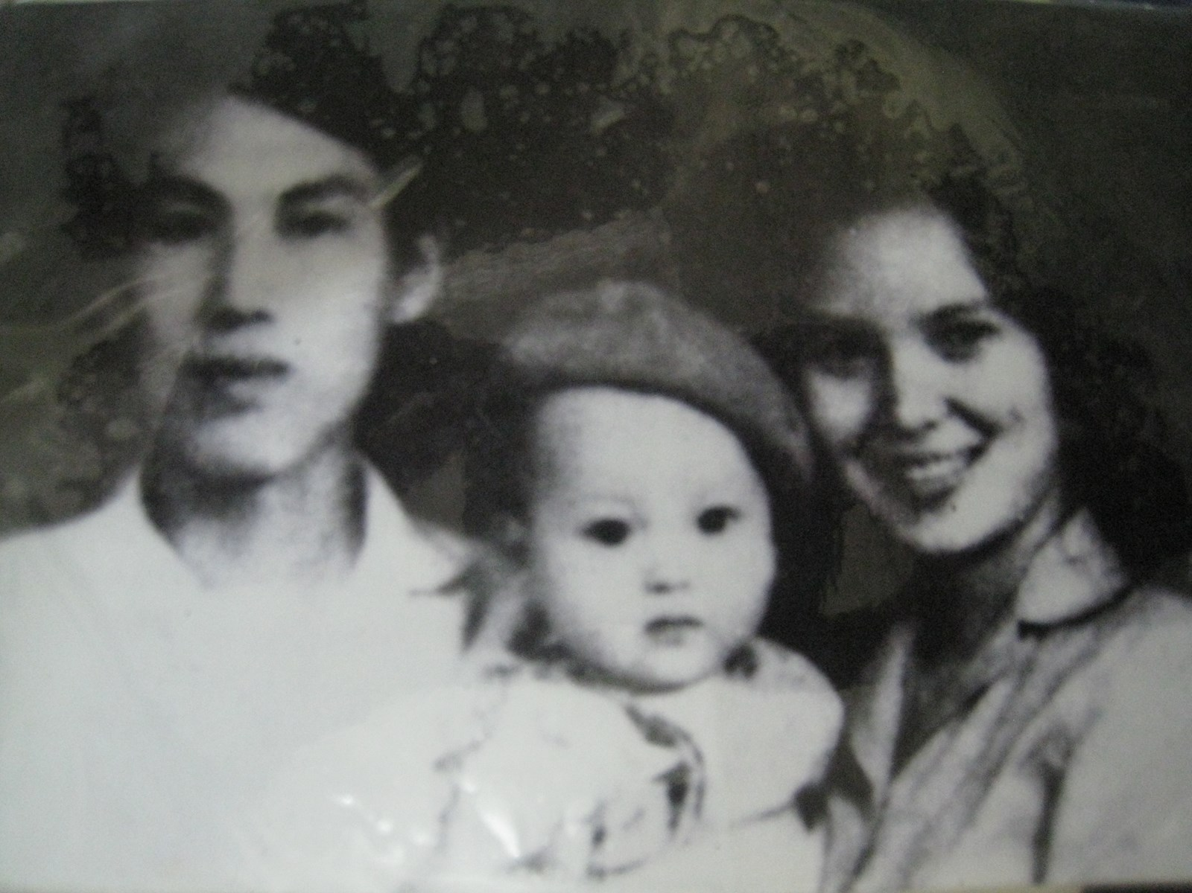
Lưu Quang Vũ - Tố Uyên (người vợ đầu tiên) và con trai Lưu Minh Vũ

Slide 5
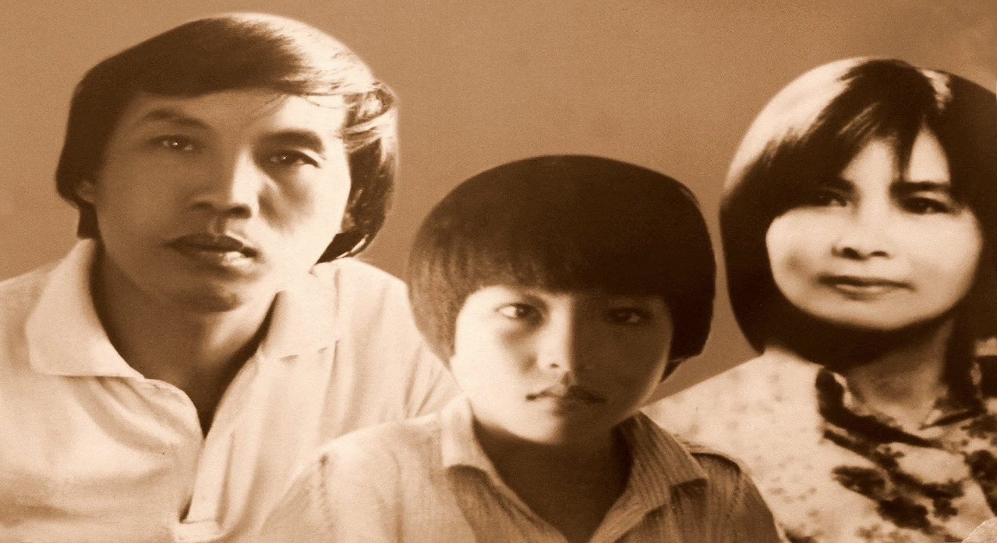
➔ Lưu Quang Vũ là hiện tượng đăc biệt của sân khấu kịch trường những năm 80 của thế kỷ XX và là nhà viết kịch tài năng nhất của văn học Việt Nam hiện đại.

Slide 6
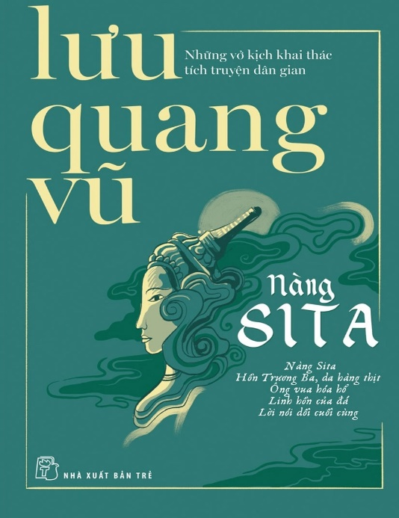
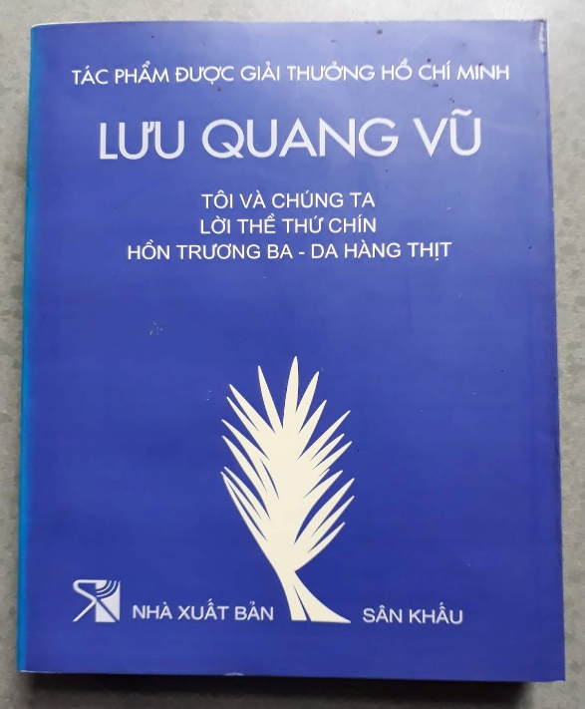
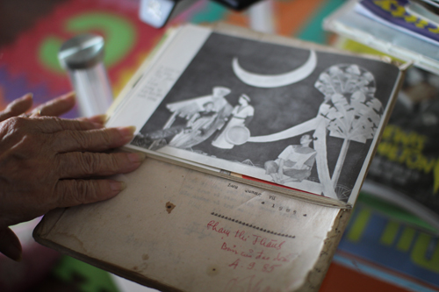
2/ Sự nghiệp sáng tác
Sinh ra trong gia đình trí thức, cha là nhà viết kịch Lưu Quang Thuận, ông sớm bộc lộ năng khiếu.
Vở kịch đầu tay “ Sống mãi tuổi 17 ”, chưa gây được tiếng vang, nhưng sau đó với một nguồn sáng tạo đột khởi mạnh mẽ, ông đã cho ra đời những vở kịch gây xôn xao dư luận như:
Lời nói dối cuối cùng.
Nàng Si- ta
Chết cho người chưa có.
Bệnh sỹ.
Lời thề thứ 9

Slide 7
2/ Sự nghiệp sáng tác
Sinh ra trong gia đình trí thức, cha là nhà viết kịch Lưu Quang Thuận, ông sớm bộc lộ năng khiếu.
Vở kịch đầu tay “ Sống mãi tuổi 17 ”, chưa gây được tiếng vang, nhưng sau đó với một nguồn sáng tạo đột khởi mạnh mẽ, ông đã cho ra đời những vở kịch gây xôn xao dư luận như:
Tôi và chúng ta
Hai ngàn ngày oan trái
Hồn Trương Ba, da hàng thịt…..

Slide 8
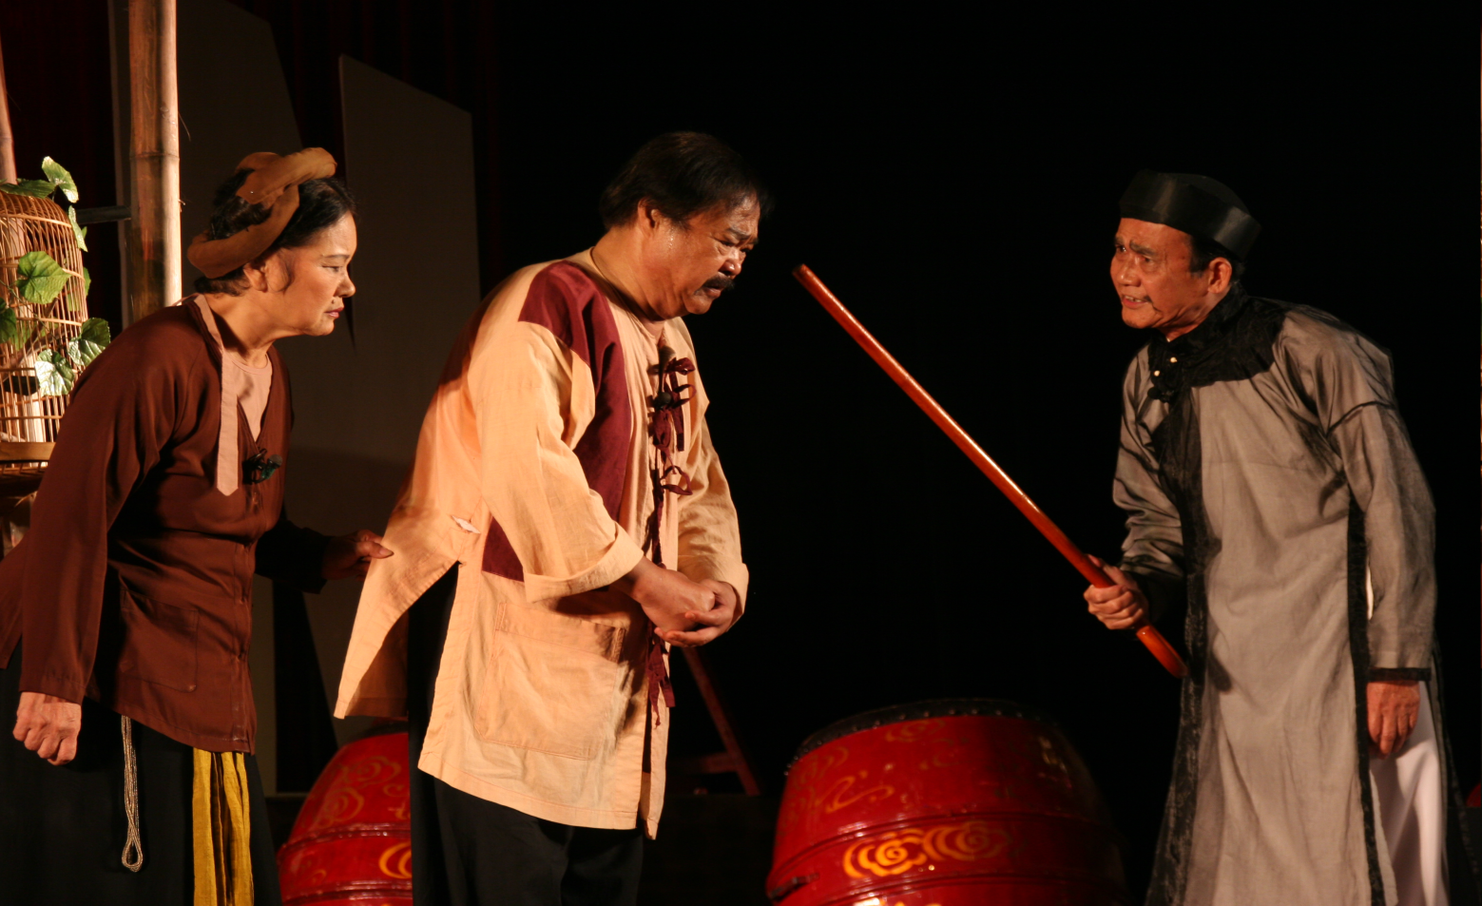
Một số hình ảnh về các vở kịch của
Lưu Quang Vũ
Cảnh trong vở
“Hồn Trương Ba, da hàng thịt”

Slide 9
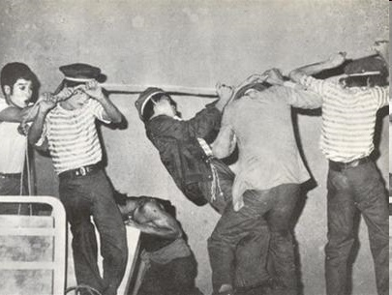
Một số hình ảnh về các vở kịch của
Lưu Quang Vũ
Kịch “Sống mãi tuổi 17”

Slide 10
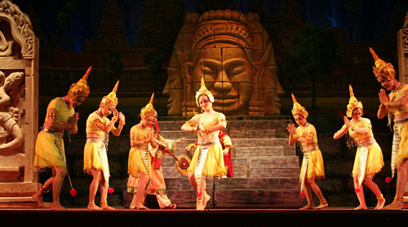
Một số hình ảnh về các vở kịch của
Lưu Quang Vũ
Cảnh trong vở “Nàng Xita”

Slide 11
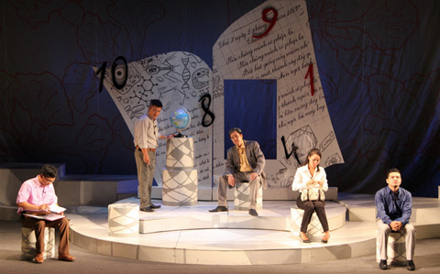
Một số hình ảnh về các vở kịch của
Lưu Quang Vũ
Cảnh trong vở “Mùa hạ cuối cùng”

Slide 12
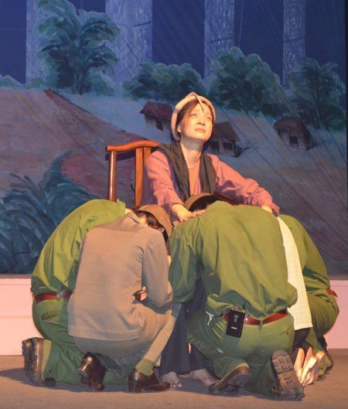
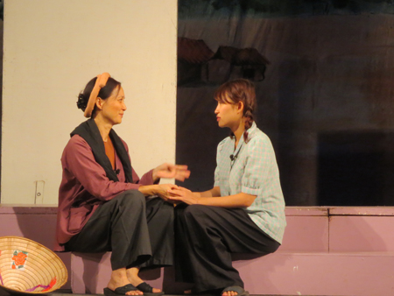
Một số hình ảnh về các vở kịch của
Lưu Quang Vũ
Cảnh trong vở “ Lời thề thứ 9”

Slide 13
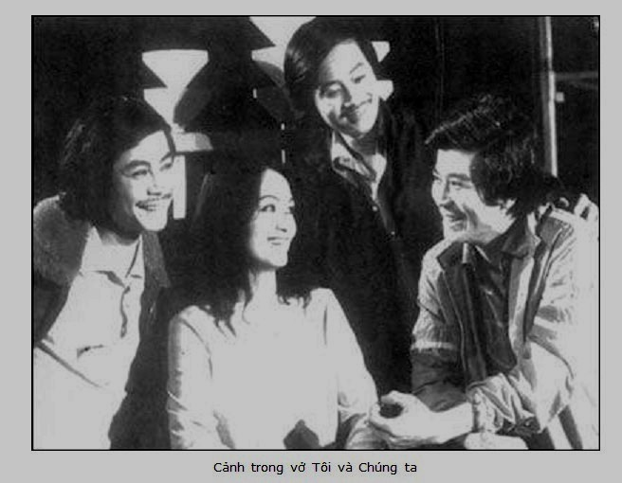
Một số hình ảnh về các vở kịch của
Lưu Quang Vũ
Cảnh trong vở “ Tôi và chúng ta”

Slide 14
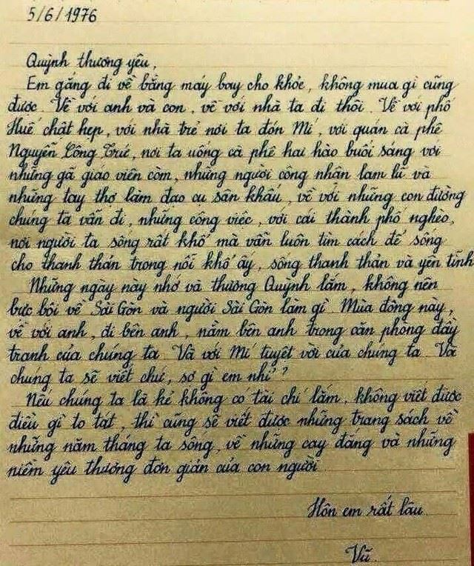
Lưu Quang Vũ còn là một nghệ sỹ đa tài: làm thơ, vẽ tranh, viết truyện, viết tiểu luận,…. Nhưng thành công nhất là kịch.
Với những đóng góp đặc biệt cho nền văn học nước nhà, ông được tặng giải thưởng Hồ Chí Minh về văn học nghệ thuật năm 2000.

Slide 15
Tác giả Lưu Quang Vũ
A/ Tác giả
Sự nghiệp sáng tác
Hoàn cảnh sáng tác
Văn bản
Vị trí đoạn trích
Tóm tắt tác phẩm

Slide 16
3/ Văn bản
Hoàn cảnh sáng tác : Hồn Trương Ba, da hàng thịt được sáng tác năm 1981, nhưng đến năm 1984 mới ra mắt. Là một trong những vở kịch đặc sắc nhất của Lưu Quang Vũ.
Vị trí đoạn trích: cảnh VII_ cảnh cuối. diễn tả sự đau khổ dằn vặt và quyết định cuối cùng, vô cùng cao thượng của Trương Ba sau mấy tháng hồn trú nhờ vào thể xác hàng thịt và gặp rất nhiều phiền toái …
Tóm tắt đoạn trích ( SGK)

Slide 17
TÓM TẮT
+ Trương Ba giỏi đánh cờ bị Nam Tào bắt chết nhầm.
+ Vì muốn sửa sai, Nam Tào và Đế Thích cho hồn Trương Ba sống lại, nhập vào xác anh hàng thịt vừa mới chết.
+ Trú nhờ linh hồn vào thể xác anh hàng thịt, Trương Ba gặp rất nhiều phiền toái: lí trưởng sách nhiễu, chị hàng thịt đòi chồng, người thân cảm thấy xa lạ, bản thân sống trong đau khổ, dằn vặt vì phải sống trái tự nhiên và giả tạo. Thân xác hàng thịt làm Trương Ba nhiễm một số thói xấu và những nhu cầu không phải của chính bản thân ông.
+ Trước sự phiền toái và nguy cơ bị tha hóa, Trương Ba quyết định trả lại xác cho anh hàng thịt và chấp nhận cái chết.

Slide 18
II/ Đọc- Hiểu

Slide 19
Nhân vật Trương ba
Nhân vật da hàng thịt
Nhân vật vợ Trương Ba
Nhân vật Cái Gái
Nhân vật Chị con dâu
Nhân vật Đế thích
PHÂN VAI
A/ ĐỌC
Kịch là một trong ba loại hình cơ bản của văn học.
Đặc trưng kịch”
Mâu thuẫn, xung đột
Hành động kịch: những biến cố, sự kiện, chi tiết…
Nhân vật kịch
Ngôn ngữ kịch
THỂ LOẠI
KỊCH

Slide 20
Diễn biến cuộc đối thoại
Cuộc đối thoại giữa HTB và xác hàng thịt
Kết quả cuộc đối thoại
Ý nghĩa
Cuộc đối thoại giữa HTB và người thân
Hiểu
Cuộc đối thoại giữa HTB và Đế Thích
Màn kết

Slide 21
1/ Cuộc đối thoại giữa hồn Trương Ba và xác hàng thịt
a. Diễn biến
Hồn Trương Ba | Xác hàng thịt
Trương Ba ngồi ôm đầu, độc thoại đầy khẩn thiết, dằn vặt, đau khổ khẳng định: Hồn không phụ thuộc vào xác hàng thịt:
Hồn có 1 lối sống riêng: linh hồn nhân hậu, trong sạch, bản tính thẳng thắn.
Xác chỉ là cái bên ngoài, không có tiếng nói, không có cảm xúc.
“…ông không tách ra khỏi tôi được đâu, dù tôi chỉ là thân xác…”.
“ Khi ông đứng bên cạnh vợ tôi, tay chân run rẩy, hơi thở nóng rực, cổ họng nghẹn lại…”
“ Chẳng lẽ ông không xao xuyến…cái món tiết canh, cổ hũ, khấu đuôi…”
“ Hai ta đã hòa với nhau làm một”
“ Tôi đã cho ông sức mạnh…ông tát thằng con ông tóe máu mồm, máu mũi…”
- Nhưng XHT lại khẳng định hồn phụ thuộc vào xác:
Hai ta đã hòa làm 1, ông không thể tách tôi được đâu,ông phải tồn tại nhờ tôi, chiều theo những đòi hỏi của tôi
Xác đã chứng minh sức mạnh của mình: ông cũng xao xuyến khi ở cạnh vợ tôi, cũng rạo rực khi đứng trước món cổ hũ, tiết canh; nhờ có sức mạnh của tôi ông tát thằng con trai ông tóe máu.
Ranh mãnh dồn hồn Trương Ba vào thế đuối lí.
Xác đã thỏa hiệp bằng một “ trò chơi tâm hồn” : làm xong điều gì xấu ông cứ việc đổ tội cho tôi, để ông được thanh thản…miễn là…ông vẫn làm đủ mọi việc để thỏa mãn những thèm khát của tôi
Xác hàng thịt đã dùng lý lẽ như thế nào để bác bỏ?
Hồn Trương Ba đã dùng những lý lẽ gì để chứng minh: hồn không phụ thuộc vào xác?
“ Mày không có tiếng nói, mà chỉ là xác thịt đui mù…”
“Mày chỉ là cái vỏ bên ngoài, không có ý nghĩa gì hết, không có tư tưởng, không có cảm xúc!”.
“ Ta vẫn có đời sống riêng: nguyên vẹn, trong sạch, thẳng thắn”

Slide 22
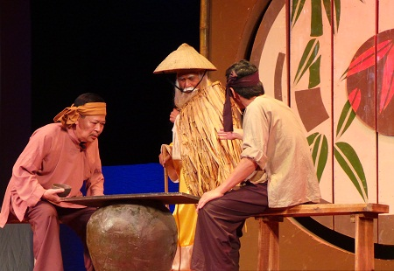
b. Kết quả
Lúc đầu hồn còn nổi giận, quát tháo, kinh bỉ, mắng mỏ cho rằng lý lẽ của xác thật “ty tiện” . Xưng hô “ta- mày”.
Sau đó: khi nhận ra nghịch cảnh của mình thì lời lẽ đối thoại ngắn, giọng nhát gừng “nhưng…nhưng”.
Cuối cùng: hồn bần thần nhập vào xác hàng thịt trong tiếng kêu tuyệt vọng .
+/Trước những lý lẽ “ đê tiện” của xác, Trương Ba đã có thái độ như thế nào?
+/Sau đó ra sao?
+/Phần thắng nghiêng về bên nào?

Slide 23
c. Ý nghĩa
Trương Ba được trả lại cuộc sống nhưng đó là cuộc sống đáng hổ thẹn vì phải sống chung với cái dung tục và bị cái dung tục đồng hóa.
Từ đó nhà văn muốn gửi gắm: khi con người phải sống trong dung tục thì tất yếu sẽ bị cái dung tục ngự trị, lấn át và sẽ tàn phá những gì trong sạch, đẹp đẽ, cao quý trong con người. Vì thế, con người phải biết đấu tranh chống lại cái dung tục, cái giả tạo để cuộc sống trở nên tươi sáng hơn, đẹp đẽ và nhân ái hơn.
Thông qua màn đối thoại, em hãy nói lên hàm ý sâu xa mà Lưu Quang Vũ muốn gửi gắm?

Slide 24
Diễn biến cuộc đối thoại
Cuộc đối thoại giữa HTB và xác hàng thịt
Kết quả cuộc đối thoại
Ý nghĩa
Cuộc đối thoại giữa HTB và người thân
Cuộc đối thoại giữa HTB và người thân
Diễn biến cuộc đối thoại
Hiểu
Tâm trạng hồn Trương Ba
Cuộc đối thoại giữa HTB và Đế Thích
Màn kết

Slide 25
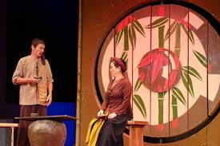
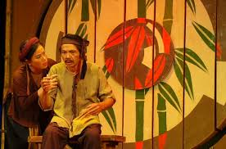
2/ Cuộc đối thoại giữa Trương Ba và người thân
Trong thân xác anh hàng thịt dù không muốn Trương Ba vẫn phải làm những việc trái với tư tưởng của mình, để thỏa mãn những đòi hỏi của thể xác
-Vợ Trương Ba:
Buồn bã đau khổ vì nhận ra “ ông đâu còn là ông, đâu còn là ông Trương Ba làm vườn ngày xưa”.Vốn bản tính vị tha nên bà đòi bỏ đi, định nhường Trương Ba cho vợ anh hàng thịt
những người thân của Trương Ba đã có thái độ như thế nào trước thực trạng của ông ?
-Người con dâu:
+Thấu hiểu cho hoàn cảnh trớ trêu, chị biết ông “ khổ hơn xưa nhiều lắm”.
+Nhưng trước tình cảnh gia đình, chị không thể chịu được: "làm sao để giữ thầy ở lại, hiền hậu, vui vẻ, tốt lành như thầy của chúng con xưa kia"

Slide 26
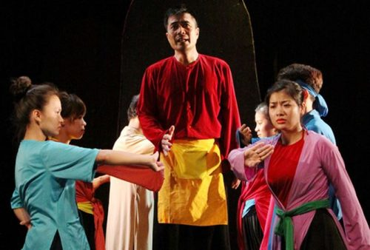
2/ Cuộc đối thoại giữa Trương Ba và người thân
Trong thân xác anh hàng thịt dù không muốn Trương Ba vẫn phải làm những việc trái với tư tưởng của mình, để thỏa mãn những đòi hỏi của thể xác
Đứa cháu nội :
+ Khước từ tình thân: “Tôi không phải là cháu ông”, “ Ông nội tôi chết rồi”.
+ Không thể chấp nhận con người có "bàn tay giết lợn", bàn chân "to bè như cái xẻng" đã làm "gãy tiệt cái chồi non", "giẫm lên nát cả cây sâm quý mới ươm"
+ Hận ông vì ông chữa cái diều cho cu Tị mà làm gãy nát khiến cu Tị trong cơn sốt mê man cứ khóc, cứ tiếc, cứ bắt đền.
+ Xua đuổi quyết liệt: "Ông xấu lắm, ác lắm! Cút đi! Lão đồ tể, cút đi!".

Slide 27
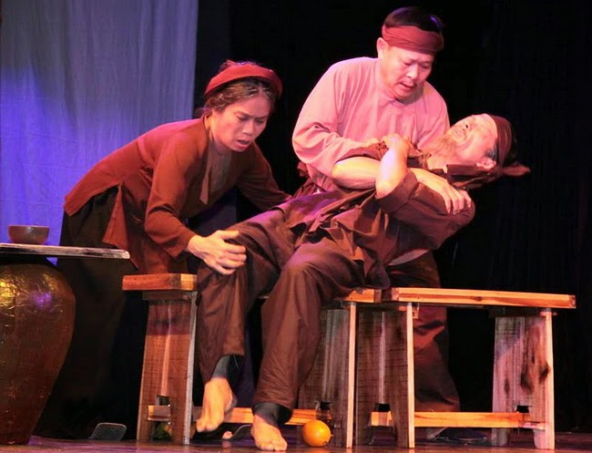
-Tâm trạng, cảm xúc của Trương Ba:
Ông đau khổ tuyệt vọng vì ông mà những người thân phải đau đớn, bàng hoàng, vì ông mà nhà cửa phải tan hoang. Ông cố sống như con người trước đây mà không thể được.
Ông thẫn thờ, công nhận sự thắng thế của xác “mày đã thắng thế rồi đấy cái thân xác không phải của ta ạ..”
Đặt ra câu hỏi mang tính tự vấn “Lẽ nào ta lại chịu thua mày “Nhưng có thật là không còn cách nào khác? Có thật là không còn cách nào khác?”
Thách thức với xác: “Không cần đến cái đời sống do mày mang lại! Không cần!".
➔ Trương Ba cũng nhận thấy những thay đổi của mình nên đấu tranh quyết liệt giành giật lại bản thân mình, dẫn đến hành động châm hương gọi Đế Thích.
Căn cứ vào lời thoại, em hãy hình dung và miêu tả lại tâm trạng của Trương Ba?

Slide 28
Diễn biến cuộc đối thoại
Cuộc đối thoại giữa HTB và xác hàng thịt
Kết quả cuộc đối thoại
Ý nghĩa
Cuộc đối thoại giữa HTB và người thân
Diễn biến cuộc đối thoại
Hiểu
Tâm trạng hồn Trương Ba
Cuộc đối thoại giữa HTB và Đế Thích
Diễn biến cuộc đối thoại
Cuộc đối thoại giữa HTB và Đế Thích
Ý nghĩa
Màn kết

Slide 29
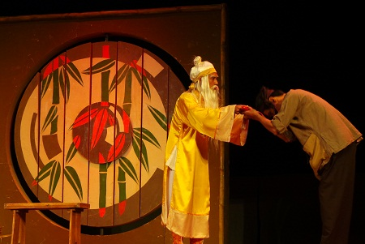
3/ Cuộc đối thoại giữa Trương Ba và Đế Thích
Mâu thuẫn kịch được giải quyết như thế nào qua màn đối thoại giữa Hồn Trương Ba và Đế Thích?

Slide 30
a. Nội dung đoạn đối thoại
Hồn Trương Ba | Đế Thích
Gặp lại Đế Thích, Trương Ba kiên quyết từ chối, không chấp nhận cảnh phải sống “Bên trong 1 đằng, bên ngoài 1 nẻo được.”
Ngạc nhiên vì những yêu cầu của Trương Ba

Slide 31
a. Nội dung đoạn đối thoại
Hồn Trương Ba | Đế Thích
Khuyên Trương Ba nên chấp nhận vì thế giới không trọn vẹn “ trên trời dưới đất đều thế cả”
Ông muốn sống là chính mình, đúng với bản chất của mình “Tôi muốn được làm tôi toàn vẹn…”

Slide 32
a. Nội dung đoạn đối thoại
Hồn Trương Ba | Đế Thích
Chỉ ra sai lầm của Đế Thích “ông chỉ nghĩ đơn giản là cho tôi sống, nhưng sống thế nào thì ông chẳng cần biết”.
Đế Thích tiếp tục sửa sai bằng cách cho Trương Ba nhập vào xác của cu Tỵ. Nhưng Trương Ba kiên quyết chối từ.

Slide 33
a. Nội dung đoạn đối thoại
Hồn Trương Ba | Đế Thích
Kêu gọi Đế Thích hãy sửa sai bằng cách làm đúng: cho cu Tỵ được sống lại còn mình chấp nhận cái chết và trả lại thân xác cho anh hàng thịt.Vì ông đã thấm thía nhận ra rằng: sống nhờ thể xác người khác còn “khổ hơn là chết”.
Chấp nhận yêu cầu của Trương Ba: “ con người hạ giới các ông thật kỳ lạ”.

Slide 34
Con người là một thể thống nhất giữa linh hồn và thể xác, không thể có một linh hồn thanh cao trong một thân xác phàm tục, thô lỗ.
Cuộc sống thật đáng quý nhưng không phải sống bằng bất cứ cách nào, kiểu sống nào. Sống mà đánh mất bản thân, chắp vá nhờ vả, giả dối thì cuộc sống ấy không có ý nghĩa “ khổ hơn cái chết”
b.Ý nghĩa
Con người phải biết đấu tranh với nghịch cảnh, với chính bản thân, chống lại sự dung tục để hoàn thiện nhân cách, và vươn tới những giá trị tinh thần cao quý. Đây là thông điệp, là giá trị nhân văn, là chất thơ trong kịch của Lưu Quang Vũ.

Slide 35
Diễn biến cuộc đối thoại
Cuộc đối thoại giữa HTB và xác hàng thịt
Kết quả cuộc đối thoại
Ý nghĩa
Cuộc đối thoại giữa HTB và người thân
Diễn biến cuộc đối thoại
Hiểu
Tâm trạng hồn Trương Ba
Cuộc đối thoại giữa HTB và Đế Thích
Diễn biến cuộc đối thoại
Ý nghĩa
Màn kết

Slide 36
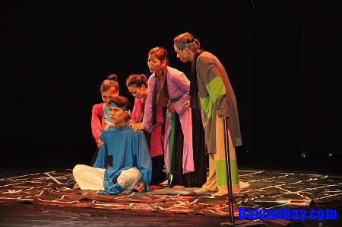
4/ Màn kết
- Trương Ba trả lại xác cho anh hàng thịt, chấp nhận cái chết để linh hồn được trong sạch và hóa thân vào các sự vật thân thương, tồn tại vĩnh viễn bên cạnh những người thân
- Khi Trương Ba chấp nhận cái chết,nó đã làm bừng lên nhân cách đẹp đẽ của Trương Ba thể hiện sự chiến thắng của cái đẹp, cái thiện của sự sống đích thực
- Màn kết với chất thơ sâu lắng đã đem lại âm hưởng thanh thoát cho một bi kịch lạc quan.

Slide 37
NỘI DUNG
GHI NHỚ SGK
Sáng tạo cốt truyện dân gian thành 1 vở kịch hiện đại, để từ đó gửi đến người đọc triết lý tư tưởng nhân văn sâu sắc.
III/ TỔNG KẾT
Những đối thoại độc thoại giàu kịch tính đậm chất triết lý góp phần thể hiện tính cách nhân vật và quan niệm về lẽ sống đúng đắn.
NGHỆ THUẬT
Hành động của các nhân vật phù hợp với bản chất, tính cách, góp phần phát triển tình huống truyện

Slide 38
BÀI TẬP
Em hãy khoanh tròn vào đáp án đúng nhất
1/Vở kịch “Hồn Trương Ba, da hàng thịt” được viết vào năm nào?
A. 1986
B. 1981
C. 1984
D. 1991
2/Trong đoạn trích có những cuộc đối thoại giữa hồn Trương Ba với những ai?
A. Xác hàng thịt
B. Người thân trong gia đình
C. Đế Thích, Xác hàng thịt
D. Xác hàng thịt, Người thân trong gia đình, Đế Thích
B
D

Slide 39
3/Câu nói “Không thể bên trong một đằng, bên ngoài một nẻo được. Tôi muốn được là tôi toàn vẹn” là của ai?
A. Lưu Quang Vũ
B. Đế Thích
C. Hồn Trương Ba
D. Xác hàng thịt
4/Trong cuộc đối thoại với Đế Thích, hồn Trương Ba đã cầu xin điều gì?
A. Cầu xin được trở về với thân xác của mình
B. Cầu xin được nhập vào xác cu Tị
C. Cầu xin được chết
D. Cầu xin mình được chết hẳn và cu Tị được sống lại
C
D

